Slide 1



Slide 2


Thainá Prando Basto
Coordenadora Nacional Crea Júnior
Presidente do Crea Jr-MG

Slide 3
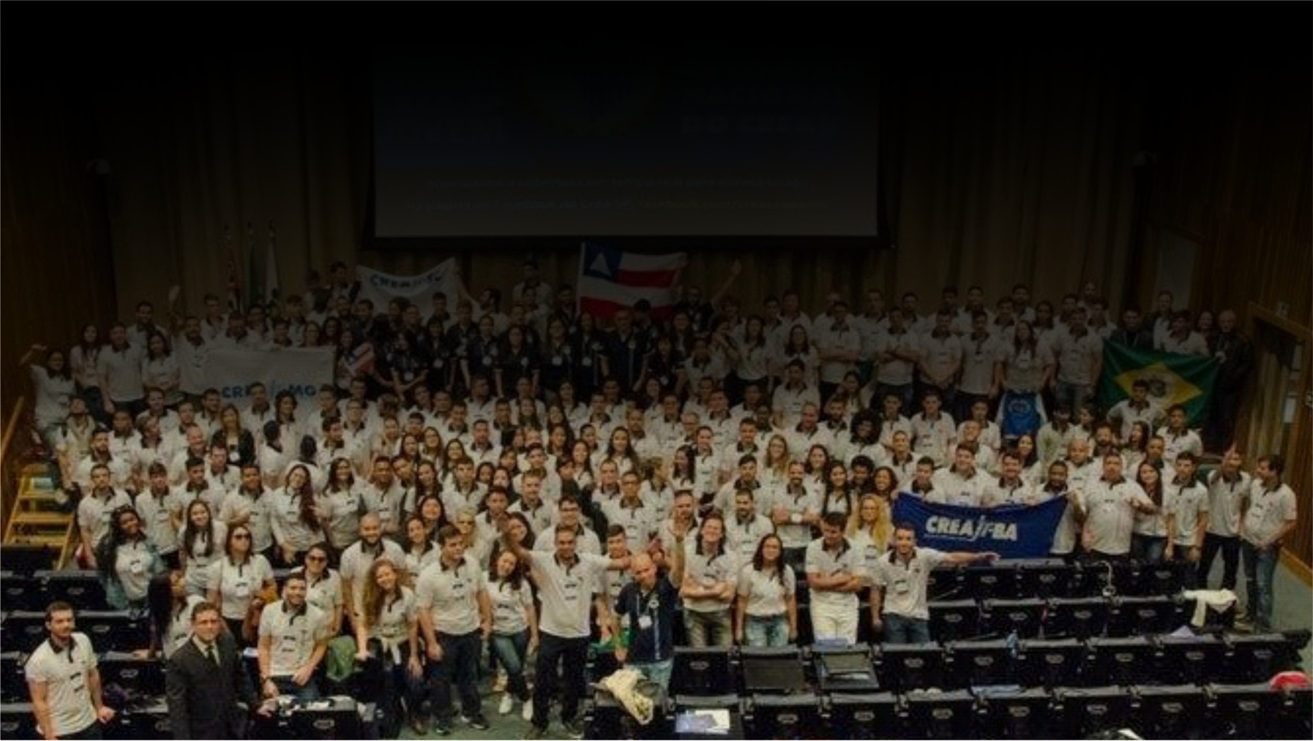

o maior programa júnior da área tecnológica do Brasil

Slide 4
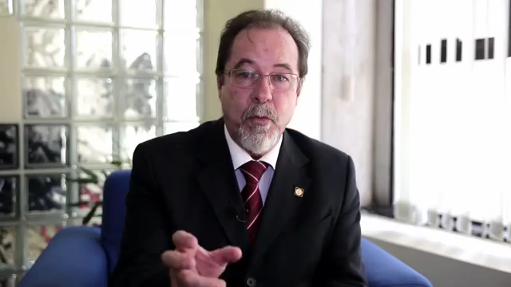

Slide 5
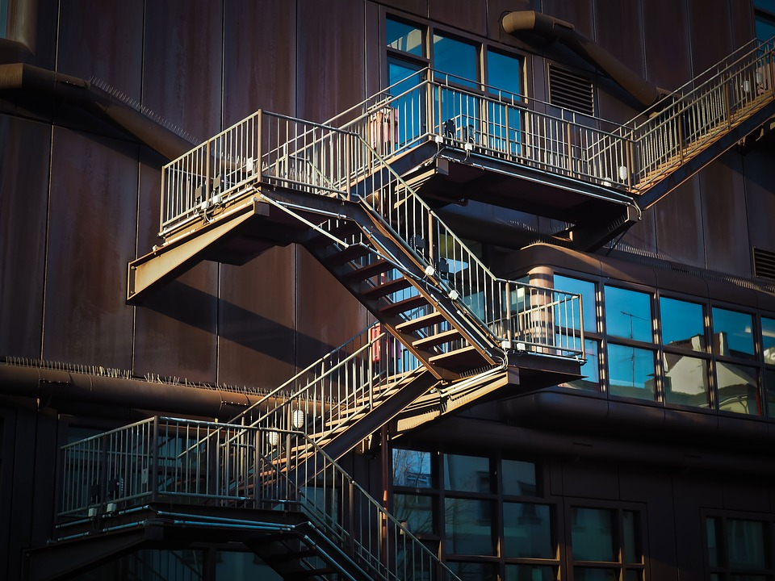


justificativa
SISTEMA CONFEA/CREa
ENTIDADE
DE
CLASSE
INSTITUIÇÃO
DE
ENSINO
SOCIEDADE

Slide 6

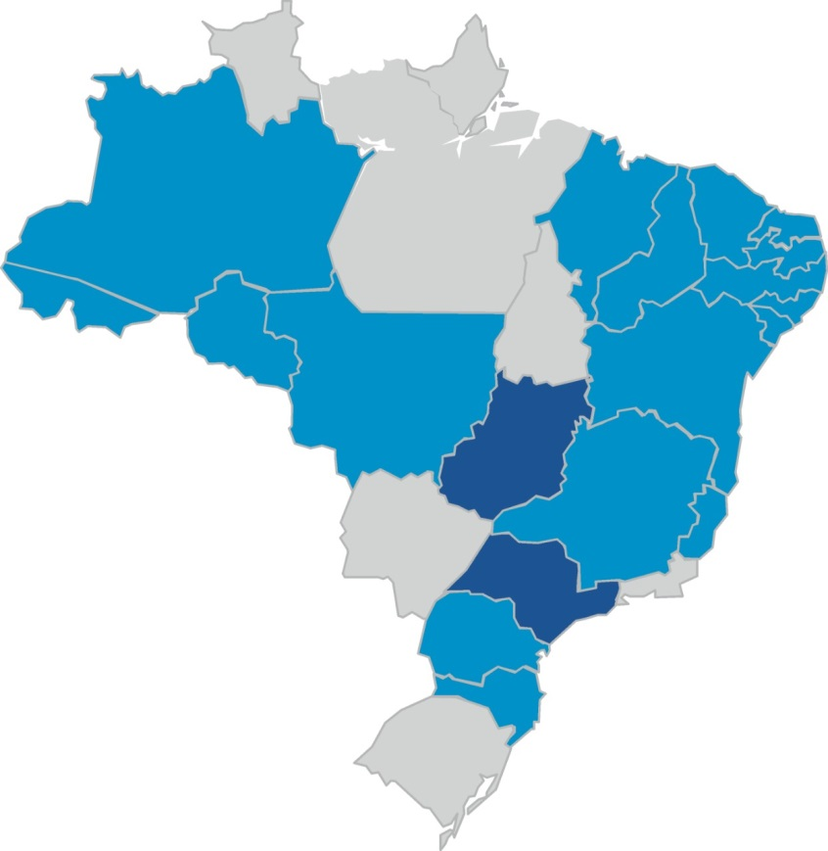
GT Crea Júnior/Jovem
estados
indicadores
19 Estados com o programa em atividade

Slide 7
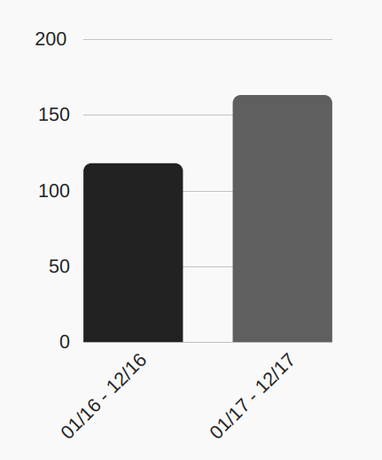
GT Crea Júnior/Jovem
núcleos
indicadores
Quantidade de Núcleos do Crea Júnior

Slide 8
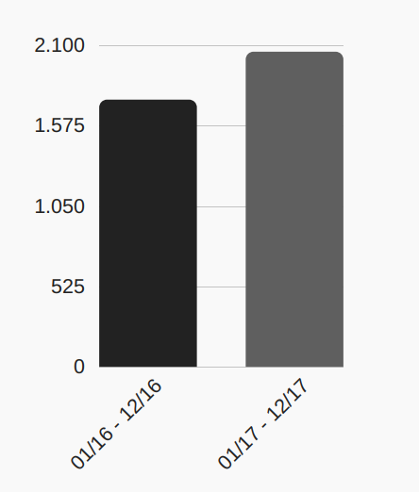
GT Crea Júnior/Jovem
Membros dirigentes
indicadores
Quantidade de membros voluntários com cargos executivos
dentro do programa Crea Júnior

Slide 9
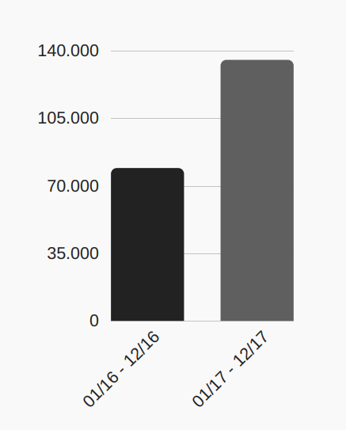
GT Crea Júnior/Jovem
associados
indicadores
Quantidade de pessoas cadastradas no programa Crea Júnior

Slide 10
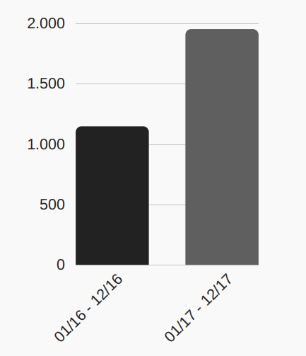
GT Crea Júnior/Jovem
atividades
indicadores
Simpósios / Seminários / Cursos Workshop / Palestras / Minicursos Treinamentos / Visitas Técnicas / Processos Seletivos / Ações Sociais

Slide 11
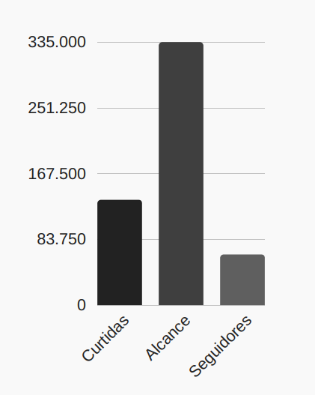
GT Crea Júnior/Jovem
Mídias sociais
indicadores
Curtidas nas páginas do facebook / Alcance de
usuários no facebook / Seguidores no Instagram

Slide 12

GT Crea Júnior/Jovem
2010
GT Crea Júnior/Jovem
HISTÓRICO
2011
  GPP: Crea Júnior
2014
Decisão PL-0289/2014: Institui o Grupo de Trabalho Novos Profissionais
  Decisão Nº: PL-2207/2014: Aprova a instituição da Comissão Temática dos Novos Engenheiros
2016
  Decisão Nº: PL-0726/2016: Aprova o relatório final da Comissão Temática Novos Engenheiros e dá outras providências
2017
Deliberação: 019/2017-CAIS: Arquivamento: Proposta de Decisão Normativa que institui o Crea Júnior no âmbito do Sistema Confea/Crea e dá outras providências
Fonte: www.confea.org.br

Slide 13
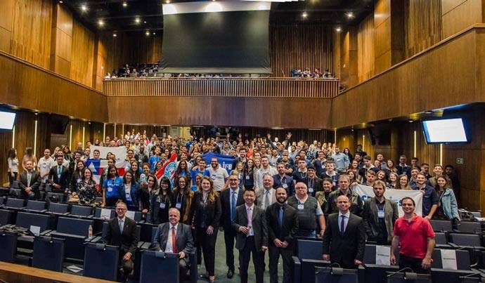
regulamentação
Instituir o programa Crea Júnior no âmbito dos Creas, composto por estudantes das áreas abrangidas pelo Sistema Confea/Crea, com objetivo de disseminar a legislação e o Código de Ética profissional, bem como conscientizar sobre a importância do exercício legal das profissões, através do aperfeiçoamento do exercício das atividades profissionais, aproximando Instituições de Ensino e Entidades de Classe do Sistema, diminuindo a evasão profissional por meio de ações que ampliarão as relações com a sociedade.

Slide 14
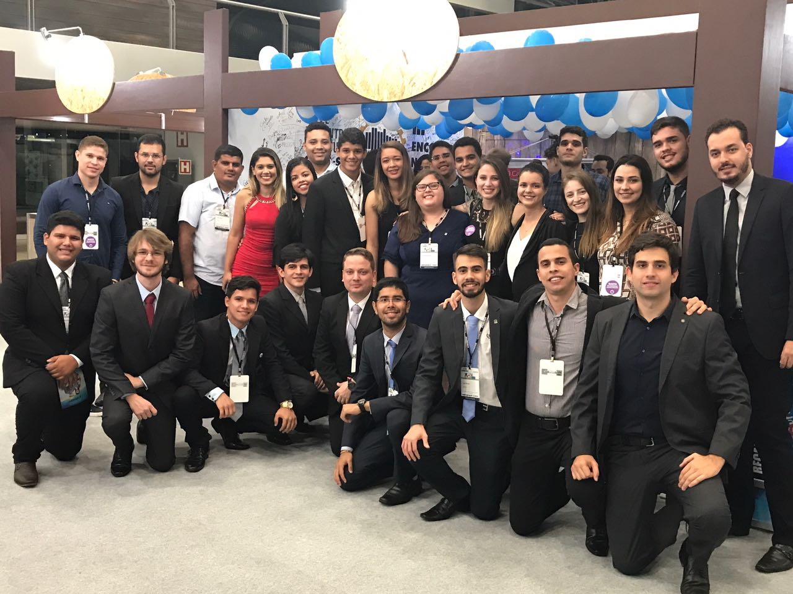

GT Crea Júnior/Jovem
75ª SOEA
  13º FÓRUM JOVEM
  Reuniões
  Estande
  13 Estados

Slide 15
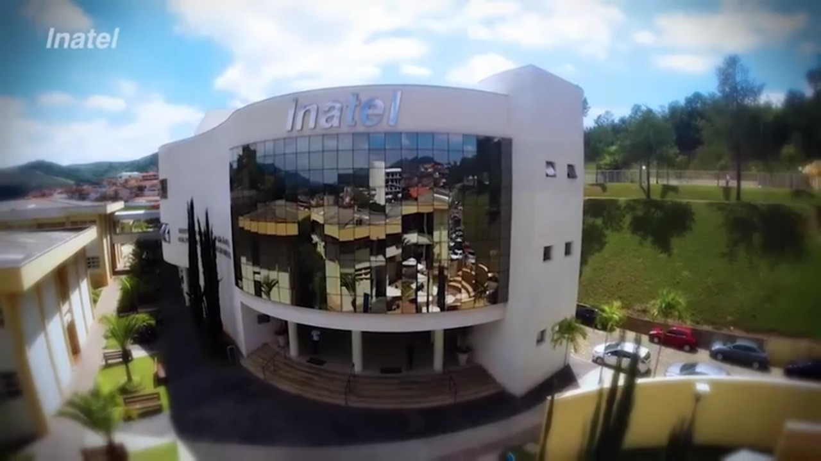


enac
Em 2018
Onde juntos,
Faremos
história
  2 e 3 de novembro
  Santa rita do sapucaí
  Minas gerais

Slide 16







QUER UM CONSELHO?
VEM SER CREA JR!
Thainá Prando Basto
Coordenadora Nacional do Crea Júnior
Presidente do Crea Jr-MG
nacional.creajr@gmail.com
(31) 99595-7579
@creajrnacional
@creajr_nacional

